Slide 1
Управление Федеральной службы по ветеринарному и фитосанитарному надзору по Республике Башкортостан
Открытие публичных обсуждений результатов правоприменительной практики и руководств по соблюдению обязательных требований в сфере карантинного фитосанитарного надзора
Петров
Юрий Алексеевич
Руководитель Управления

Slide 2
Управление Федеральной службы по ветеринарному и фитосанитарному надзору по Республике Башкортостан
Приветственное слово
Доможиров Игорь Анатольевич
Временно исполняющий обязанности руководителя Управления Россельхознадзора по Челябинской области

Slide 3
Управление Федеральной службы по ветеринарному и фитосанитарному надзору по Республике Башкортостан
Приветственное слово
Грохотов Андрей Викторович
Заместитель руководителя
Управления Россельхознадзора по Забайкальскому краю

Slide 4
Управление Федеральной службы по ветеринарному и фитосанитарному надзору по Республике Башкортостан
Доклад о результатах правоприменительной практики Управления Россельхознадзора по Республике Башкортостан в сфере государственного карантинного фитосанитарного надзора
Петров
Юрий Алексеевич
Руководитель Управления

Slide 5
Управление Федеральной службы по ветеринарному и фитосанитарному надзору по Республике Башкортостан
Просмотр видеоролика
«Осторожно, карантинный вредитель коричнево-мраморный клоп»

Slide 6
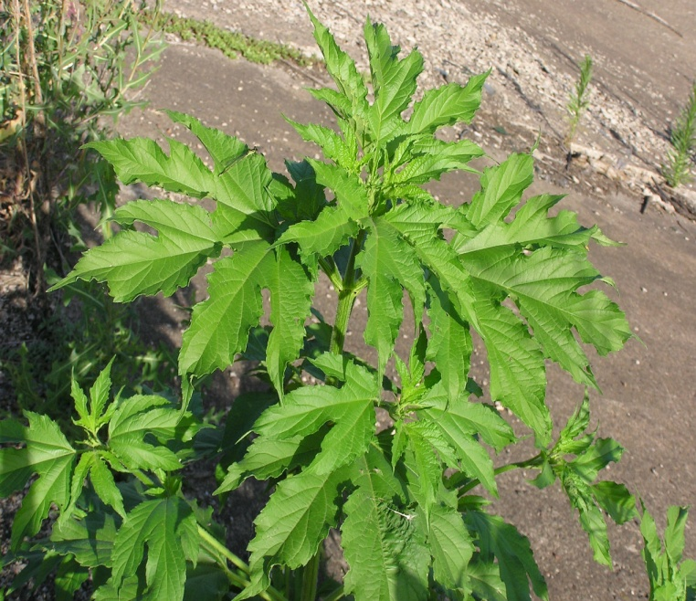
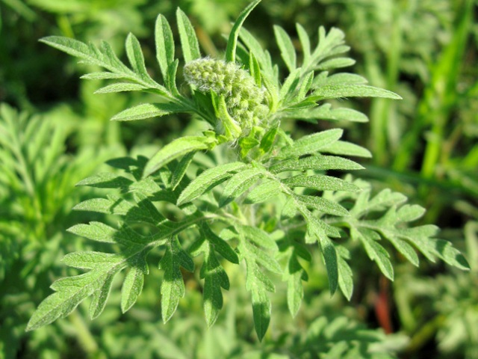
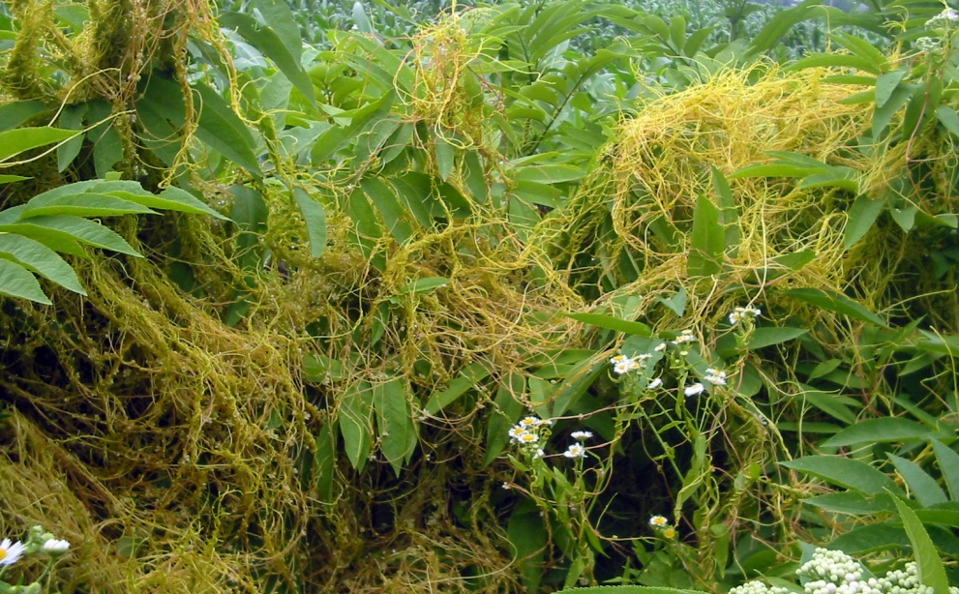
Карантинные сорные растения, распространенные
на территории Республики Башкортостан
Амброзия трехраздельная
Амброзия многолетняя
Повилика

Slide 7
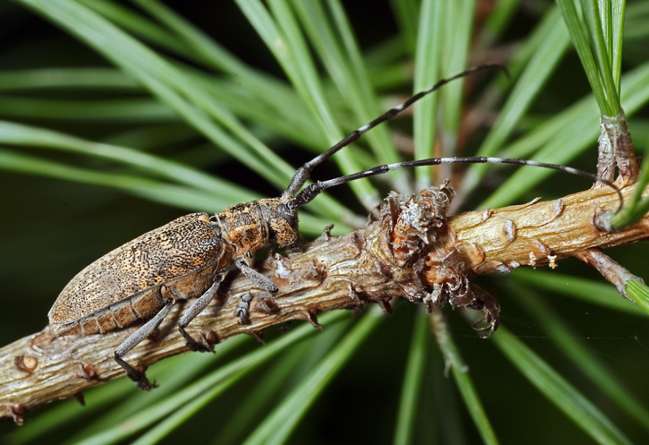
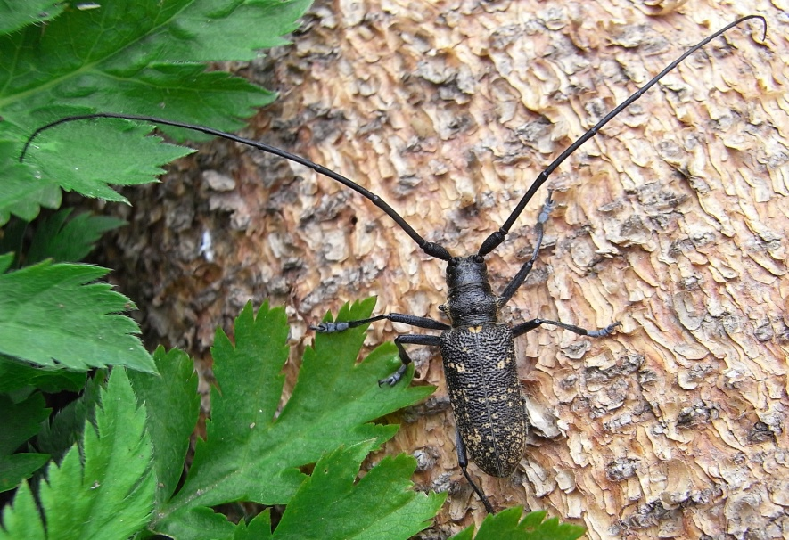
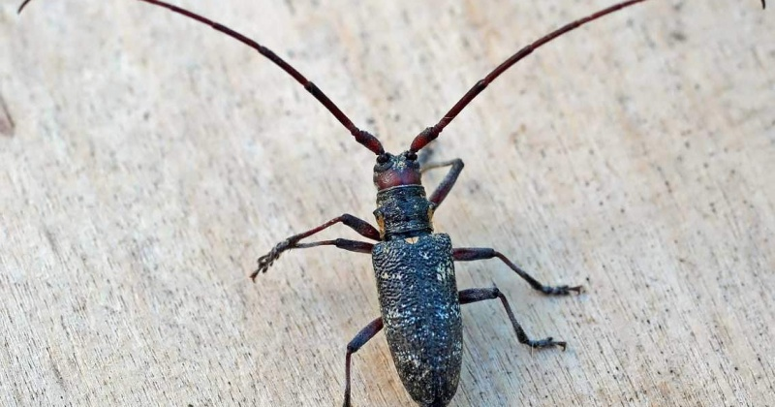
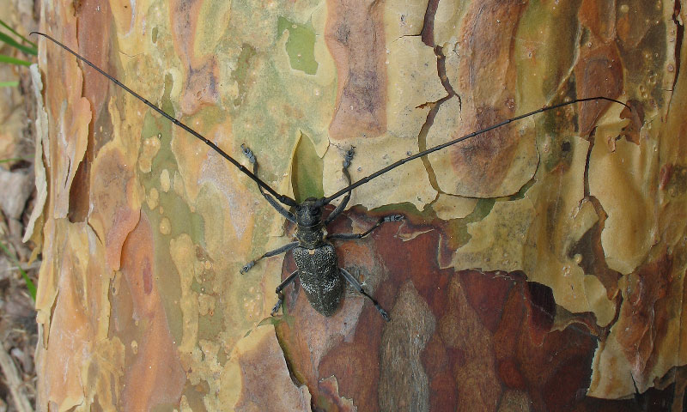
Карантинные вредители леса, распространенные
на территории Республики Башкортостан
Большой еловый черный усач
Малый еловый черный усач
Восточно-сибирский хвойный усач
Черный сосновый усач

Slide 8
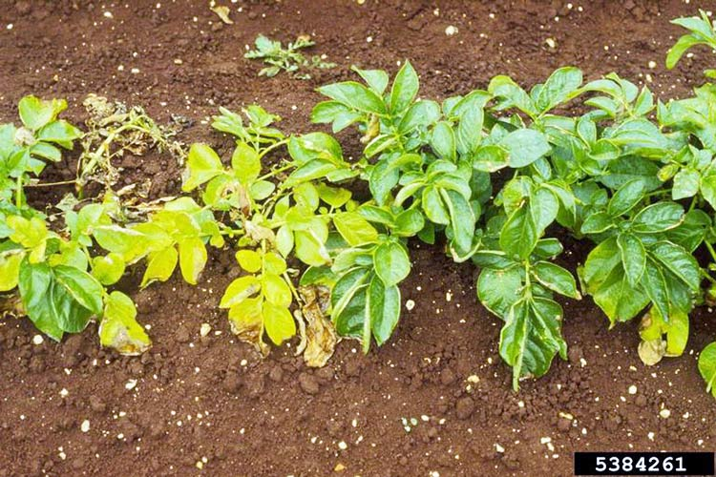
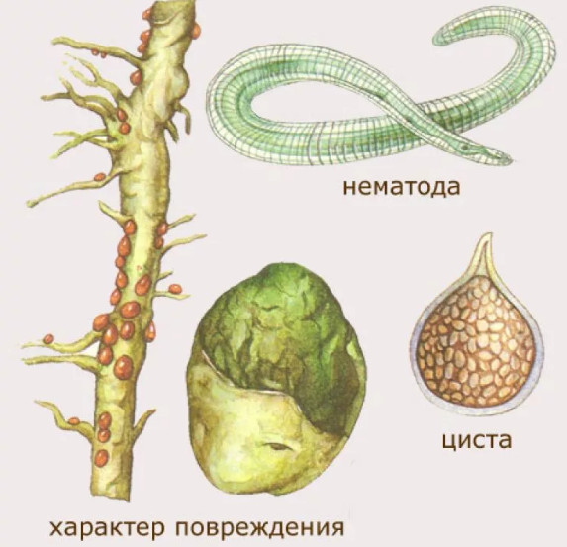
Карантинный вредитель картофеля
Золотистая картофельная нематода

Slide 9
Карантинное фитосанитарное состояние
Республики Башкортостан (по состоянию на 01.01.2018 г.)
Карантинный объект | Площадь заражения (тыс.га)
Золотистая картофельная нематода | 9,2
Амброзия трехраздельная | 139,6
Амброзия многолетняя | 24,7
Повилики | 22,8
Черный сосновый усач | 1317
Малый черный еловый усач | 806,6
Большой черный еловый усач | 504,7
Восточно-сибирский хвойный усач | 44,2
Упразднение карантинных фитосанитарных зон, отмена карантинных фитосанитарных режимов
Приказ Управления Россельхознадзора по Республике Башкортостан от 17.10.2016 г. № 471 - на площади 2900 га
Картофельная моль
Амбозия трехраздельная
Приказ Управления Россельхознадзора по РБ от 24.07.2017 г. № 267 на площади 1900 га;
Повилика
Приказ Управления Россельхознадзора по Республике Башкортостан от 25.09.2017 г. № 356 на площади 903,3га
Приказ Управления Россельхознадзора по РБ от 17.07.2017 г. № 264 на площади 3039 га

Slide 10
Управление Федеральной службы по ветеринарному и фитосанитарному надзору по Республике Башкортостан
Меры борьбы с карантинными сорными растениями
Агротехнические
Химические
Биологические
Предупредительные

Slide 11
Нормативные документы, утратившие силу
Наименование акта | Разъяснения
Федеральный закон от 15.07.2000 № 99-ФЗ «О карантине растений». | С 01.01.2018 утратили силу ст. 10. Обеззараживание, очистка, дегазация подкарантинных объектов, ст. 11. Обязанности организаций, индивидуальных предпринимателей и граждан в области обеспечения карантина растений).
Об организации проведения работ по обеззараживанию подкарантинных объектов методом газации и работ по их дегазации (приказ Минсельхоза России от 29.08.2008 № 414). | С 15.03.2018 для получения фитосанитарного и карантинного сертификата документ, подтверждающий проведение профилактического фитосанитарного обеззараживания складских помещений, предназначенных для хранения заявленной к ввозу подкарантинной продукции, не требуется (приказ Минсельхоза России от 13.02.2018 № 64).

Slide 12
Виды работ по карантинному фитосанитарному обеззараживанию
1. Работа по уничтожению или лишению жизнеспособности вредных организмов в подкарантинной продукции или на (в) подкарантинных объектах с применением пестицидов первого класса опасности в соответствии с санитарными нормами и правилами, утвержденными в установленном порядке
2. Работа по уничтожению или лишению жизнеспособности вредных организмов в подкарантинной продукции или на (в) подкарантинных объектах с применением пестицидов второго, третьего, четвертого классов опасности в соответствии с санитарными нормами и правилами, утвержденными в установленном порядке
3. Работа по уничтожению или лишению жизнеспособности вредных организмов в подкарантинной продукции или на (в) подкарантинных объектах термическим методом
4. Работа по уничтожению или лишению жизнеспособности вредных организмов в подкарантинной продукции или на (в) подкарантинных объектах путем понижения температуры (рефрижерации)
Постановление Правительства Российской Федерации от 3 февраля 2017 г. № 133 «Об утверждении Положения о лицензировании деятельности юридических лиц, индивидуальных предпринимателей на право выполнения работ по карантинному фитосанитарному обеззараживанию» (действует с 01.01.2018 г.)

Slide 13
Виды работ по карантинному фитосанитарному обеззараживанию
6. Работа по уничтожению или лишению жизнеспособности вредных организмов в подкарантинной продукции или на (в) подкарантинных объектах путем повышения давления воздуха
5. Работа по уничтожению или лишению жизнеспособности вредных организмов в подкарантинной продукции или на (в) подкарантинных объектах путем воздействия вакуумом
7. Работа по уничтожению или лишению жизнеспособности, стерилизации (лишению репродуктивной способности) вредных организмов в подкарантинной продукции или на (в) подкарантинных объектах путем ионизирующего (радиоактивного) облучения
Постановление Правительства Российской Федерации от 3 февраля 2017 г. № 133 «Об утверждении Положения о лицензировании деятельности юридических лиц, индивидуальных предпринимателей на право выполнения работ по карантинному фитосанитарному обеззараживанию» (действует с 01.01.2018 г.)

Slide 14
Разъяснения законодательства в области карантина растений
Правила ведения федеральных государственных информационных систем в области карантина растений
Определяет порядок ведения федеральных государственных информационных систем в области карантина растений
(ч. 2 ст. 6 Федерального закона от 21.07.2014 № 206-ФЗ «О карантине растений»)
Приказ МСХ РФ от 13.02.2018 № 64 «О внесении изменений в порядок выдачи фитосанитарного сертификата, реэкспортного фитосанитарного сертификата, карантинного сертификата»
Оформление заключения о карантинном фитосанитарном состоянии подкарантинной продукции на весь объем однородной подкарантинной продукции, хранящейся в одном месте, без дополнения ее объема.
Отбор проб и (или) образцов подкарантинной продукции для проведения лабораторных исследований осуществляется не позднее чем через 7 рабочих дней после получения соответствующего обращения заявителя

Slide 15
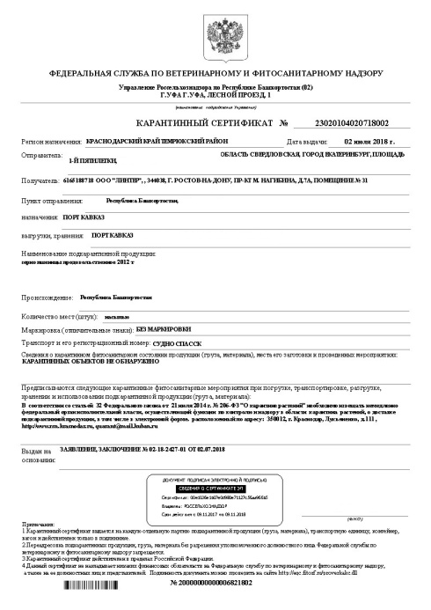
Разъяснения законодательства в области карантина растений
Статья 21 Федерального закона от 21.07.2014 № 206-ФЗ «О карантине растений»
С 1 января 2018 г. карантинный сертификат выдается в форме электронного документа, подписанного усиленной квалифицированной электронной подписью
Одновременно АИС «Аргус-Фито» (на сайте Россельхознадзора https://www.fito-rf.ru/check_documents.php) позволяет в режиме он-лайн проверить выданный электронный карантинный сертификат для подтверждения его подлинности

Slide 16
Управление Федеральной службы по ветеринарному и фитосанитарному надзору по Республике Башкортостан
Просмотр видеоролика
«О ежедневной работе фитосанитарной службы»

Slide 17
Управление Федеральной службы по ветеринарному и фитосанитарному надзору по Республике Башкортостан
Доклад о результатах контрольно-надзорной
деятельности отдела карантина растений, контроля за качеством зерна и семенного контроля
Фазыльянов Данис Хажиахметович
Заместитель руководителя
Управления Россельхознадзора по Республике Башкортостан

Slide 18
Управление Федеральной службы по ветеринарному и фитосанитарному надзору по Республике Башкортостан
«Вопросы-ответы»

Slide 19
Управление Федеральной службы по ветеринарному и фитосанитарному надзору по Республике Башкортостан
Кадровое обеспечение отраслей АПК
Габитов Илдар Исмагилович
Ректор ФГБОУ ВО «Башкирский
государственный аграрный университет»

Slide 20
Управление Федеральной службы по ветеринарному и фитосанитарному надзору по Республике Башкортостан
Благодарю за внимание!

